Slide 1
МБДОУ ПГО «Детский сад № 53»
Ветераны
Великой Отечественной войны,
живущие в
городе Полевском
Презентация к занятию
Подготовила воспитатель ВКК Грекова Нина Васильевна
апрель, 2020г.

Slide 2
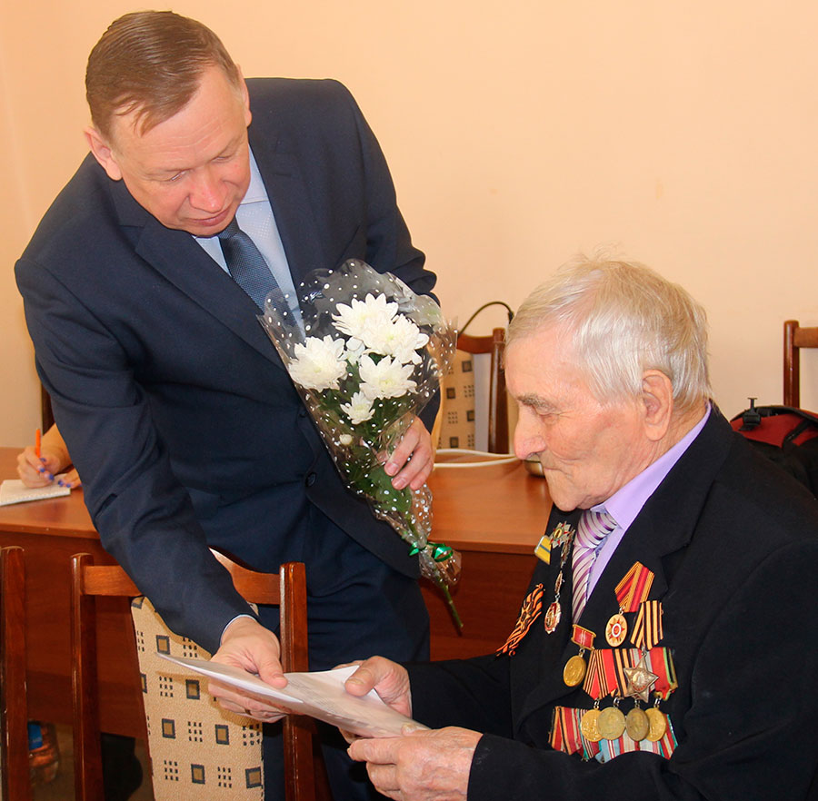
Ветераны Полевского
В Законе прямо написано:
"Ветеранами Великой Отечественной войны являются лица, принимавшие участие в боевых действиях по защите Отечества или обеспечении воинских частей действующей армии в районах боевых действий; лица, проходившие военную службу или проработавшие в тылу в период Великой Отечественной войны 1941 - 1945 годов" - ст. 2 ФЗ "О ветеранах".

Slide 3
Ветераны Полевского Ветераном Великой Отечественной войны после 1945 года считается определенное лицо, которое принимало участие в ВОВ.
В Полевском медали
«75 лет Победы в Великой Отечественной войны 1941–1945 гг.»
вручили более чем 200 ветеранам и труженикам тыла.
Юбилейную медаль своим указом учредил президент России Владимир Путин.
Вручение медалей – это дань уважения тем людям, которые в своё время отдали здоровье, потеряли близких ради того, чтобы мы, следующие поколения, жили в мире на родной земле. Органы власти Свердловской области прикладывают огромные усилия для того, чтобы участники Великой Отечественной войны жили достойно. Сегодня у нас есть возможность услышать из первых уст о том, какой ценой досталась Победа. Главными участниками и свидетелями событий Великой Отечественной войны являются наши дорогие ветераны. Важно сохранять историческую память и рассказывать детям и молодёжи о том, как война проходила на самом деле.
Ветеранам представили первый том «Книги Всенародной Памяти». Это проект по увековечиванию народного подвига в Великой Отечественной войне 1941–1945 годов. Его организаторы уверены: книга станет связующим звеном поколений и поможет правильно понять историю.

Slide 4
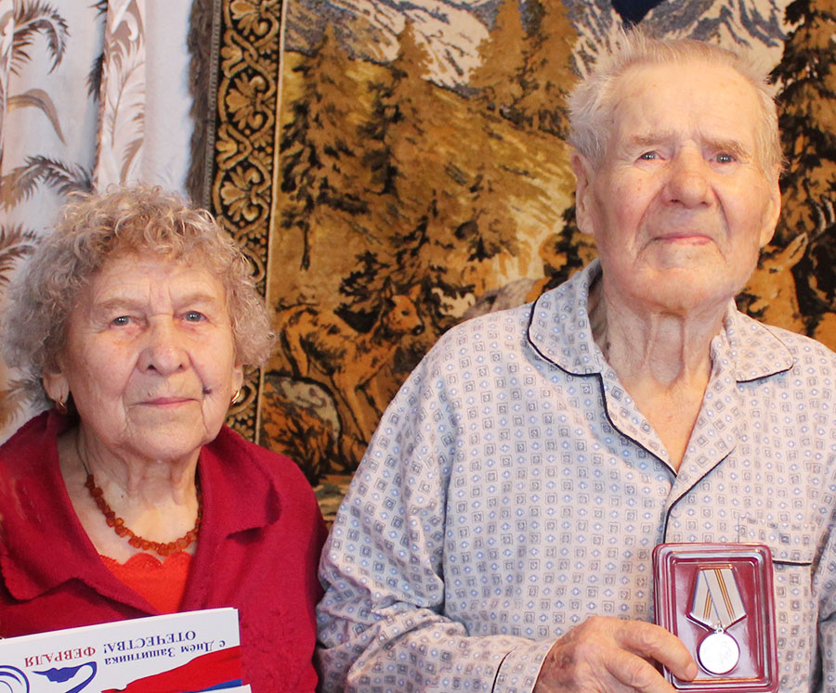
Александра и Иван Базуевы – труженица тыла и ветеран.
В 1944 году 17-летним парнишкой он ушёл на войну добровольцем. После учёбы в Иркутске, в училище младшего командного состава, его отправили на границу с Японией, на 22-ю заставу. Во время наступления сержант Базуев был ранен в ногу. В госпитале долго не лежал, быстро вернулся в строй. Вскоре получил орден за отвагу и мужество.
После войны с Японией Иван ещё долго служил на Дальнем Востоке, демобилизовался только в 1951 году. В том же году приехал к матери на Средний Урал. Поженились супруги Базуевы в канун 1952 года, вместе почти семь десятков лет.
У Базуевых три сына, семь внучек, 15 правнуков и две правнучки. В большой дружной семье уже больше 30 человек.
Вручая медаль Ивану Степановичу, глава поблагодарил его за боевые и трудовые заслуги, за мирное небо и за Великую Победу

Slide 5
Александр Колистратович Колобанов
Полевчанину Александру Колистратовичу Колобанову 19 декабря 2020 г. исполнится 100 лет. Его сын Юрий Михайлович рассказывает, что их дедушка
в свои годы очень бодр: с 2002 года он ни разу не был в больнице.
Участник боевых действий на Халхин-Голе., на фронте с 1939 года.
С начала войны я служил на Сахалине в 52-м морпогран отряде, в его составе и воевал, освобождая Южный Сахалин. С 1943 года по 1947-й в звании старшего сержанта был начальником одной из погранзастав Дальнего Востока. Домой в Молотовскую область (ныне Пермский край) Александр
Колобанов вернулся в конце 40-х годов, в Полевской с семьёй переехал в 1965 году. Сегодня он живёт с семьёй сына и очень рад.

Slide 6
Николай Иванович Корепанов
О своём первом бое и о том, как встретил День Победы, вспоминает участник Великой Отечественной войны так: Когда началась война, мне было 17 лет, жил я тогда в Серове, учился в металлургическом техникуме. Как исполнилось 18, сразу пришла повестка в армию. Помню, с утра её принесли, а уже вечером я собрал все вещи, чтобы отбыть на место сбора. Тогда тем, кто призывался в армию, разом выдавали все продуктовые карточки. Я их отоварил, собрал посылку для матери, они с братом тогда в Верхотурье жили. И вот сел я в поезд Серов – Свердловск и, когда проезжали Верхотурье, выбросил мешок со своими вещами и продуктами. Мешок подписал, что, мол, брату моему. Он учителем работал, его все в городе знали. Потом брат написал, что им всё передали.
Приехал на поезде в Елань, был зачислен в запасной полк. Несколько дней нас обучали военному делу, потом перевезли в Тюмень, оттуда в Йошкар-Олу, там проходил обучение до января 1943 года, после чего был зачислен в маршевую роту для отправки на фронт. Товарищи мои говорили, что вроде как нас планируют отправить под Сталинград, тогда там жестокие бои шли. Но под Сталинград я не попал: заболел и угодил в госпиталь.
После того как в госпитале пролежал 10 дней, снова был зачислен в маршевую роту. Летом нас долго везли на поезде. Мы рассуждали между собой: видно, начальство пока не решило, куда нас, новобранцев, направить. В августе прибыли мы на станцию «Давыдовка» под Воронежем. Там в это время в лесах стояли наши войска для переформирования и пополнения 13-й гвардейской стрелковой дивизии. Дивизия была знаменитой, во многих книгах о ней написано. Благодаря ей была выиграна Сталинградская битва. В эту дивизию я и был зачислен.

Slide 7
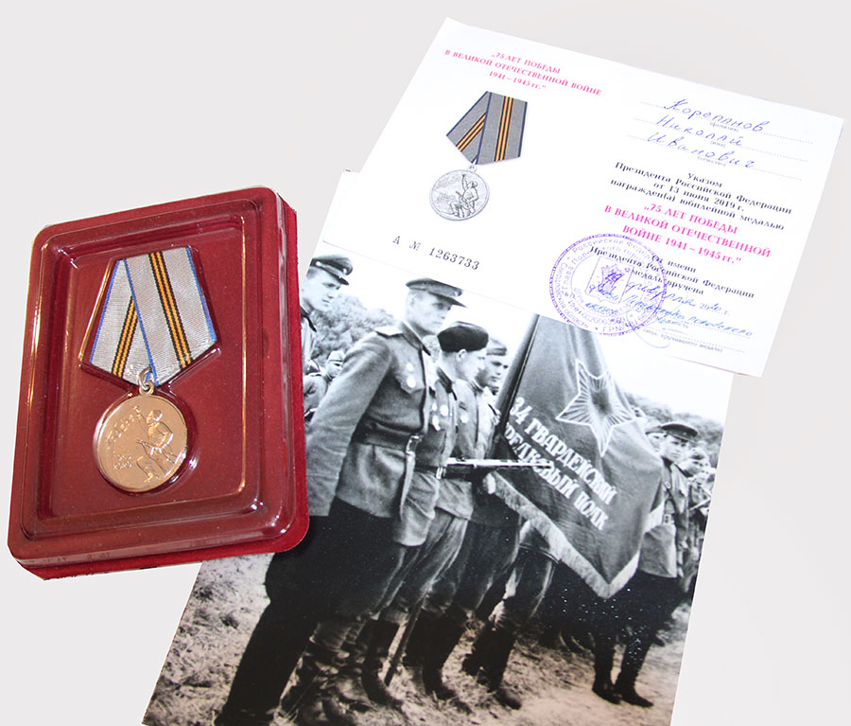
В бой мы попали с ходу, с дороги. Мы, шли шли не было ни одного привала, и только прибыли на место назначения под город Обоянь Курской области, сразу стрельба, танки… Страха тогда не было, всё как будто не по-настоящему, будто это какая-то игра, в которой мы с немцами воюем, – по нам стали стрелять, и пошли в атаку. В первом же бою я оказался… без вести пропавшим: мы с товарищем отбились от своих. Немцы это поняли, кричали нам: «Рус, сдавайся!». А мы в ответ из автоматов. К ночи наткнулись на заброшенный блиндаж, там отдохнули, а утром к своим добрались. Пришли в полк, когда была перекличка, узнали, что полроты погибло, и командир роты, нас уже объявили без вести пропавшими. Так я запомнил свои первые сутки на фронте. Первое ранение получил в 1943 году, было это в районе города Кременчуг. Форсировали Днепр, и меня ранило в бедро. После госпиталя догнал свою часть, в её составе дошёл до Польши. В городе Бреслау, примерно в 300 километрах от Берлина, осколком мины меня ранило в голову. Помню, что много крови потерял, долго лежал в госпитале. В результате меня комиссовали, списали, как я выражаюсь. Было это зимой 45-го. День Победы встретил в госпитале. Помню ту радость, слёзы на глазах у солдат. «Ура!» мы тогда покричали от души. Столько лет прошло, а то чувство помню отчётливо, и снова слёзы наворачиваются. Немцы нашу страну с лица земли стереть хотели, но не вышло это у них, русские солдаты этого не допустили.

Slide 8
Владимир Дмитриевич Морозов
Ветеран доволен, что на его день рождения из Белоярки приехала сестра. Живет Моров в Полдневой, в красивом домике на два окна.
95 лет исполнилось 15 октября2019 г. полевчанину – участнику Великой Отечественной войны Владимиру Дмитриевичу Морозову
Воевал на Белорусском. В конце 43-го года попал в Белоруссию после полковой школы, младший сержант. Командовал тогда Рокоссовский.
– Видели его?
– Нет, конечно. Мы в болотах тогда всё сидели. Раз надо было взять деревеньку небольшую – мы по одну сторону болота, немцы по другую. По болоту и наступали. Там ноги я и застудил. Потом ранило в ногу, пулей насквозь.
Когда началась война, Володе Морозову было 17 лет.
– Война-то зачалась 22 июня, а 25-го меня в ФЗО забрали, в Нижний Тагил. Попервости стали на столяров-станочников учить, но вскоре определили работать на военный завод № 508. Мы авиабомбы и снаряды тротилом заряжали. Однажды ночью у меня хлебную карточку украли. Три дня ходил голодным и решил к мамке убежать в Белоярку . Мать у меня работала в пекарне, там сухари готовили для армии. Раз много пережжённых оказалось, их раздали рабочим. Но оказалось, что нет и удачной партии. Я знал, кто их украл. В милиции почему-то подумали на меня. Даже в дежурке пришлось посидеть. Когда выпустили, отправили работать на пилораму, пока суд да дело. А я понятливый был – пошёл в военкомат, – вспомнил историю 77-летней давности Владимир Морозов.
В 1943 году Володя получил повестку из военкомата, в Тюмени учился на снайпера. На фронте его поставили командиром отделения.
Война Владимира Морозова закончилась в госпитале. Демобилизовавшись, работал. Уезжал на 10 лет из Полдневой – знакомый сманил на Кавказ. Но вернулся снова в село. 95-й день рождения Владимиру Дмитриевичу, наверное, запомнился как тёплый, душевный праздник. Так много успел рассказать, и так много было благодарных слушателей.
– Плохо сейчас себя чувствую. Один глаз истёк, другой едва видит. Горе слепому-то. Ноги вовсе отказали, – волнуется старый солдат. Но как ясен его ум и тверда память! Первой не выдерживает 92-летняя сестра ветерана. Подсаживается к брату и сидит прижавшись.
Дочь просит отца надеть парадный пиджак. Тут есть чем гордиться: орден Великой Отечественной войны, медаль «За отвагу». – Он ведь до сих пор осколок снаряда носит в руке, тот уже врос, не беспокоит, это радует отца, – сказала Нина Владимировна.
Но другому ветеран радуется больше – когда в доме много гостей, когда видит продолжение рода – внуков. У него их четверо, и восемь правнуков.

Slide 9
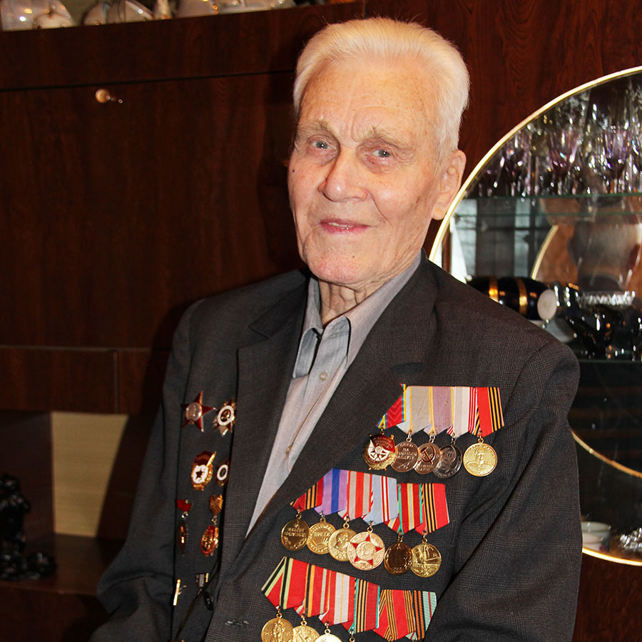
Пётр Васильевич Цапковатый
Первым из Полевских ветеранов медаль получил участник Великой Отечественной войны, ветеран Северского трубного завода
Пётр Цапковатый.
День Победы Пётр Васильевич встретил в Германии, под Берлином. За военные подвиги награждён медалями «За боевые заслуги», «За взятие Берлина», «За освобождение Праги», орденом Отечественной войны II степени. Приказом от 17 мая 1945 года механик 154-го гвардейского штурмового авиационного полка старшина Цапковатый Пётр Васильевич награждён орденом Красной Звезды.

Slide 10
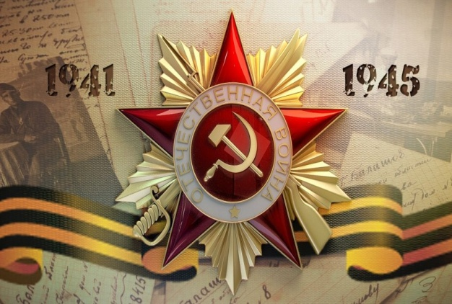
Михаил Тимофеевич Дацко
Под огнём противника.
Три военных года Михаил Тимофеевич ДАЦКО обеспечивал бесперебойную связь
своей зенитной батарее. Его призвали в армию в 1942 году и почти сразу отправили на фронт, в 31-ю зенитно-артиллерийскую дивизию Резерва Главного Командования. Сержант Дацко воевал в 386-м зенитно-артиллерийском полку 31-й зенитной дивизии на Орловско-Курской дуге, освобождал Белоруссию, дошёл до Берлина. Удостоен ордена Красной Звезды, медалей «За отвагу», «За взятие Берлина», «За освобождение Варшавы» и других наград. Приказом от 14 мая 1945 года сержант Дацко Михаил Тимофеевич, старший телеграфист батареи 386-го зенитно-артиллеристского полка, «за образцовое выполнение боевых заданий командования на фронте борьбы с немецкими захватчиками и проявленные при этом доблесть и мужество» награждён орденом Красной Звезды. Из приказа о награждении медалью «За отвагу»:
«В должности старшего радиотелеграфиста он показал себя инициативным, дисциплинированным, стойким. В самых трудных условиях, под зенитно-артиллерийским огнём, как на БКП, так и в передовых разъездах всегда обеспечивал бесперебойную связь…»
В 1945 году во время боёв на окраинах Берлина Михаил Дацко едва не погиб: в землянку, где он находился, попал вражеский снаряд. Все, кто были с ним, погибли, он, единственный из всех, выжил, но получил контузию.
После войны Михаил Тимофеевич приехал на Урал. Вернулся с отмороженными в окопах ногами, с контузией. Почти 30 лет проработал в деревне Кладовка мастером по лесозаготовке.

Slide 11
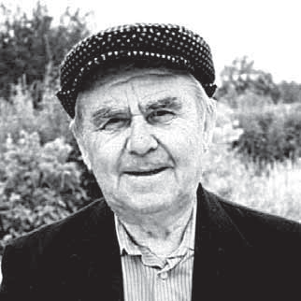
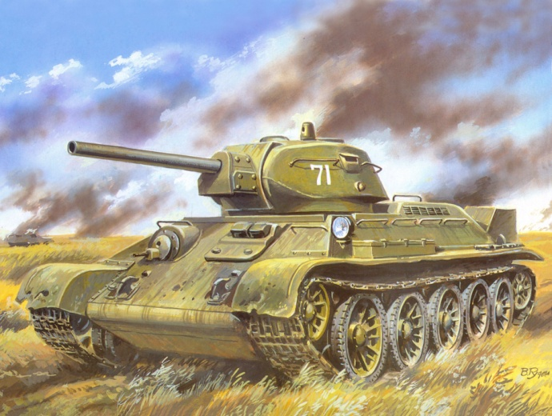
Александр Степанович Аввакумов
Александр Степанович АВВАКУМОВ начало войны встретил 22-летним солдатом: в 1940 году он был призван на действительную воинскую службу в городе Мары Туркменской ССР. Всю войну Александр Аввакумов прослужил в танковых частях. Участвовал в обороне Смоленска, за тем часть была брошена под Москву. Оборона столицы началась 1 октября 1941 года и продолжалась более шести месяцев – до 20 апреля 1942 года. Сражение за Москву велось на фронте протяжённостью около 2 тысяч километров. Самые жестокие бои пришлись на зимние месяцы, когда стояли трескучие морозы.– Мы выиграли в битве с врагом, потому что защищали родную землю, – говорит Александр Степанович. – В декабре наши войска под Москвой перешли в контрнаступление и отбросили фашистов от столицы на 100 километров. Александр Аввакумов прошёл всю войну. Участвовал во взятии Кёнигсберга. Попа - дал в окружение, был контужен. А после Победы над фашистами он отправился на Сахалин воевать с Японией. После окончания военных действий на Дальнем Востоке Александр Степанович вернулся на Урал. В 1949 году переехал в Полевской, работал на Северском металлургическом заводе на втором стане листопрокатного цеха. Его общий трудовой стаж более 50 лет, за трудовые заслуги Александр Аввакумов награждён орденом «Знак Почёта».
Сегодня у Александра Степановича четыре внука, три правнука и два праправнука. Его рецепт долголетия – военная закалка и мужество.

Slide 12
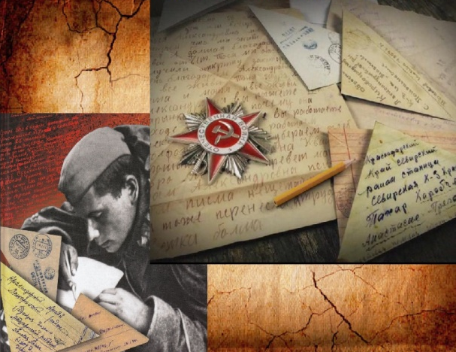
Евгений Матвеевич Боковиков
Евгений Матвеевич БОКОВИКОВ в1943 году был призван в армию, направлен на учёбу в пехотное училище. Боевое крещение полевчанин принял на Карельском фронте в боях на реке Свирь. Младший сержант Боковиков воевал в 303-мстрелковом полку 99-й Гвардейской стрелковой дивизии.
Дважды был на волосок от смерти. Однажды, спасая товарища, сам едва не погиб от попавшего в орудие снаряда. Чудом остался жив: взрывной волной его отбросило в траншею.
За то, что «12 апреля 1945 года в бою за деревню Пеллау (Австрия) огнём орудия уничтожил один миномёт и один станковый пулемёт противника, мешающий продвижению нашей пехоты вперёд»,младший сержант Евгений Боковиков был награждён орденом Красной Звезды. Кроме того, в наградном списке ветерана орден Отечественной войны I степени, медали «За отвагу», «За взятие Будапешта», «За взятие Вены».
После войны Евгений Матвеевич вернулся в Полевской, работал на СТЗ. Встретил на заводе будущую жену Зинаиду. В любви и согласии с супругой они прожили уже 65 лет.
30 сентября 1941 года – 20 апреля 1942 года – битва за Москву

Slide 13
Благодарим
за
внимание!
Источник: материал подготовлен с использованием интернет ресурсов.

